Slide 1
Тема 4.
Русь в конце IX – XV веках в контексте развития европейской цивилизации
Дисциплина: «История» (№ 17252)
Институт права
Кафедра теории и истории российского и зарубежного права
Тригуб Георгий Яковлевич, канд. ист. наук, доцент
Илларионов Алексей Анатольевич, канд. ист. наук, доцент

Slide 2
Средневековая Европа
Качественно новый этап – период развитого Средне-вековья – связывают с возникновением городов (са-мыми урбанизированными были Фландрия и Италия).
В XI – XIII вв. развернулась борьба горожан против сеньоров («коммунальное движение»). Союзницей городов зачастую была королевская власть.
Результат коммунального движения:
освобождение городов от сеньоров;
личная свобода горожан;
многие города получили статус коммун;
к власти в городах пришёл патрициат (в XIV в. добави-лась ещё верхушка городских цеховых организаций).

Slide 3
Средневековая Европа
Роль города как нового явления в жизни Западной Европы классического Средневековья:
был динамичным носителем новых отношений;
способствовал развитию внутренней и внешней торговли, формированию рыночных связей;
способствовал втягиванию в товарные отношения феодальных и крестьянских хозяйств;
формировалась политическая культура, основанная на традициях выборности и состязательности;

Slide 4
Средневековая Европа
Роль города как нового явления в жизни Западной Европы классического Средневековья:
города сыграли важную роль в процессе государствен-ной централизации и укрепления королевской власти;
складывание нового сословия – бюргерства, что отра-зилось на соотношении сил в феодальном обществе;
сложились новая система этических ценностей, психология и культура;
развитие интеллектуальной жизни (центрами которой стали города) и светского образования (в XII в. возник-ли университеты).

Slide 5
Средневековая Европа
Причины крестовых походов (1096 – 1270):
Завоевания тюрок-сельджуков в конце XI в. отрезáли пути для паломников из Европы в Иерусалим.
Многие рыцари остались без «работы» в результате прекращения набегов викингов и кочевников на Европу.
Значительная часть мелкого дворянства надеялась получить феоды на Востоке.
Богатства Востока притягивали знать, горожан и простонародье.
Рост населения в Европе, избыток которого трудно было прокормить.
Религиозная экзальтация, свойственная той эпохе.

Slide 6
Средневековая Европа
Крестовые походы:
Для мусульманского мира принесли озлобление против христиан. Ужесточили ислам.
Совпали по времени с наступлением из Центральной Азии тюрок и монголов, и период арабского процвета-ния пришёл к концу.
Византии принесли конец её могуществу и процвета-нию.
Для Европы их значение состояло в сильном росте нетерпимости и в знакомстве с более высокой культу-рой Ближнего Востока.

Slide 7
Древняя Русь
Социально-политический строй
До середины XI в. Древняя Русь – раннефеодальное государство. Характерны:
право, основанное на племенных обычаях;
весомая роль догосударственных институтов;
преобладание свободного населения;
отсутствие правового закрепления вассально-ленных отношений.
Со второй половины XI в. утверждается феодализм:
господство вотчинного землевладения;
феодальная зависимость населения (категории).
Наследственная монархия. Характерны:
родовой сюзеренитет и система принципата;
вассальные отношения между князем и дружиной.

Slide 8
Княжение Олега Вещего
(882 – 912)
Под властью великого князя киевского объединяется большинство славянских племенных союзов вдоль пути «из варяг в греки».
Утверждается династия Рюриковичей в Киевской Руси.
Устанавливается система полюдья.
Восточнославянские племена избавляются от дани хазарам.
Русь добивается права беспошлинной торговли с Византией в результате похода на Константинополь в 907 г. и заключения договоров 907 и 911 гг.

Slide 9
Княжение Игоря Старого
(912 – 945)
Укрепление государства проходило в борьбе с племенными союзами, стремившимися выйти из повиновения.
Велась успешно борьба с печенегами.
Вследствие обострения отношений с Византией Игорь дважды ходил в поход на Константинополь – в 941 и 944 гг.
В 945 г. при попытке взять чрезмерную дань Игорь был убит древлянами.

Slide 10
Регентство княгини Ольги
(945 – 964)
Проведена административно-налоговая реформа: установлены фиксированный размер дани (уроки) и места сбора дани (погосты).
В 957 г. в результате визита Ольги в Константи-нополь нормализованы русско-византийские отно-шения и восстановлено право Руси на беспошлин-ную торговлю с Византией.
Во время визита в Константинополь Ольга приняла крещение. Пыталась склонить к принятию христи-анства сына Святослава, осознавая необходимость христианизации для укрепления Руси и её между-народного авторитета.

Slide 11
Княжение Святослава
(964 – 972)
964 г. – в результате похода на Волжскую Булгарию установлен контроль над Нижним Поволжьем.
965 г. – разгром Хазарского каганата, укрепление позиций Руси в Приазовье и Северном Причерно-морье.
Покорены северокавказские племена ясов и касогов и основано русское Тмутараканское княжество в районе Таманского полуострова.
966 г. – покорены вятичи, жившие по р. Оке и пла-тившие прежде дань хазарам.

Slide 12
Княжение Святослава
(964 – 972)
Овладение Нижним Подунавьем в результате русско-болгарской войны 967 – 968 гг.
Поражение в русско-византийской войне 970 – 971 гг.
По договору 971 г. были восстановлены мирные и союзные отношения Руси с Византией, признавшей завоевания древнерусского государства середины 60-х гг. и укрепление его позиций в Северном При-черноморье.

Slide 13
Княжение Святослава
(964 – 972)
В 969 г. Святослав провел реорганизацию управле-ния Киевской Русью, посадив княжить своих сыновей: Ярополка – в Киеве, Олега – в Древлянской земле, Владимира – в Новгороде.
В 972 г. Святослав погиб в сражении с печенегами. Вскоре между его сыновьями началась братоубий-ственная усобица, верх в которой одержал Владимир Святославич.

Slide 14
Княжение Владимира I
(980 – 1015)
Проведена религиозная реформа:
вводится единый пантеон языческих богов и утверж-дается государственный культ Перуна (980 г.);
принимается христианство в качестве государствен-ной религии Киевской Руси (988 – 990 гг.).
Борьба с разбойниками и устройство дорог, заселе-ние важных в стратегическом отношении земель.
Удалось укрепить границы Руси и наладить оборону от печенегов.

Slide 15
Княжение Владимира I
(980 – 1015)
Назначение наместниками великого князя киевского представителей правящей династии (сыновей). Постепенная ликвидация племенных княжений и утверждение системы родового сюзеренитета.
После смерти Владимира Святославича между его сыновьями началась длительная братоубийственная усобица, верх в которой одержал Ярослав.

Slide 16
Историческое значение христианизации Руси
Христианство создало широкую основу для объеди-нения всех народов древнерусского общества.
Христианство постепенно вытесняло языческие тра-диции и обряды, и на этой основе произошла гумани-зация общества.
Следствием христианизации был значительный куль-турный переворот, чему способствовало приобщение к античному (византийскому) наследию и распростра-нение грамотности.
Государственность Киевской Руси в значительной мере приобретает византийскую форму.

Slide 17
Историческое значение христианизации Руси
Киевская Русь была включена в европейский христи-анский мир, а значит стала равноправным субъектом европейского цивилизационного процесса.
Вместе с тем принятие христианства в форме право-славия способствовало обособлению Руси от запад-ноевропейской цивилизации.
Многие мыслители видят в православии фактор самобытности России, русского народа и историчес-кого пути их развития.

Slide 18
Княжение Ярослава Мудрого
(1019 – 1054)
Впервые на Руси осуществлена кодификация фео-дального права («Русская правда», 1016 – 1019 гг.).
1036 г. – завершён разгром печенегов (но во второй половине XI – XII вв. Руси пришлось вести борьбу с новой угрозой – половецкой).
1051 г. – впервые митрополитом всея Руси становит-ся русский священнослужитель Иларион, что повы-шало самостоятельность РПЦ и укрепляло авторитет древнерусского государства.
Достигли расцвета международные связи Руси.

Slide 19
Княжение Ярослава Мудрого
(1019 – 1054)
Закрепляется система родового сюзеренитета и принципата.
По завещанию Ярослава Мудрого сыновьям (1054 г.):
Русь рассматривалась как единое владение всего княжеского рода;
власть должна была переходить от старшего брата к следующему (горизонтальная линия наследования);
был установлен «лестничный» порядок наследова-ния княжеств;
земли между сыновьями были поделены чересполос-но (во избежание усобицы между наследниками и раздробления Руси).

Slide 20
Феодальная раздробленность
Киевской Руси
Факторы, способствовавшие установлению феодаль-ной раздробленности:
территориальные и родовые конфликты князей;
развитие частного феодального землевладения (осе-дание дружины на землю; феодальный иммунитет);
экономический подъём второй половины XI – XII вв.;
возникновение новых экономических и политических центров;
поддержка боярством сепаратизма князей;
господство натурального хозяйства;
отсутствие серьёзной внешней угрозы.

Slide 21
Феодальная раздробленность
Киевской Руси
Важной вехой в истории феодальной раздроблен-ности Киевской Руси стал княжеский съезд в г. Любече (1097 г.). Причиной созыва Любечского съезда послужила необходимость прекращения княжеских усобиц и отражения половецких набегов.
Решением Любечского съезда за каждой из ветвей княжеского дома была закреплена определенная «отчина». Тем самым закреплялось раздробление древнерусского государства.

Slide 22
Феодальная раздробленность
Киевской Руси
Русь стала своеобразной конфедерацией земель.
Киев постепенно утратил роль столицы.
Показателен поступок владимиро-суздальского князя Андрея Боголюбского. Захватив в 1168 г. Киев, он предпочёл управлять Русью из столицы своего кня-жества.

Slide 23
Феодальная раздробленность
Киевской Руси
Особенности социально-политического строя русских земель в XII – XIII веках:
Северо-Восточная Русь (Владимиро-Суздальское княжество): наличие сильной княжеской власти
Юго-Западная Русь (Галицко-Волынское княжество): зависимость князей от боярской аристократии
Северо-Западная Русь (Новгородская и Псковская республики): наличие мощного боярства и вечевой демократии, их доминирование над князем, призвание князя на престол, выборность долж-ностных лиц (тысяцкий, посадник)

Slide 24
Феодальная раздробленность
Киевской Руси
Последствия:
развитие городов, ремесла, торговли, строительного дела;
культурное и хозяйственное освоение новых терри-торий;
развитие экономики и культуры;
разорительные княжеские усобицы;
ослабление обороноспособности русских земель.

Slide 25
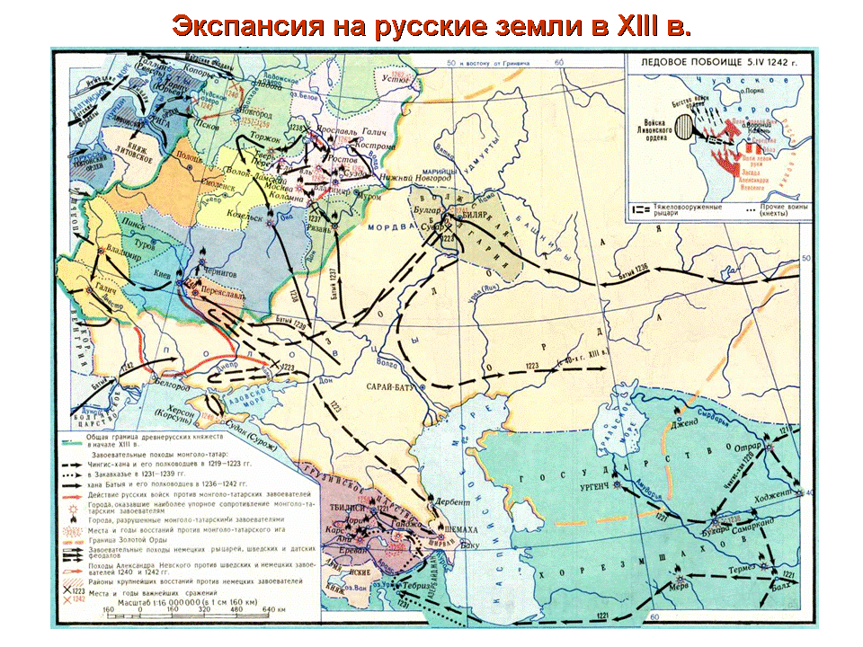

Slide 26
Монгольское владычество на Руси
Ослабление Руси в результате раздробления не позволило отразить монгольское нашествие (походы Батыя 1237 – 1240 гг.), что привело к установлению монгольского владычества над русскими землями.
Монгольское владычество выражалось:
в выдаче ярлыков на княжение русским князьям;
в праве суда над русскими князьями;
в терроре в отношении русских земель;
во взимании дани с русских земель;
в возложении повинностей на русское население.

Slide 27
Монгольское владычество на Руси
Земли Руси были на особом положении:
сохраняли автономию;
сохраняли старые княжеские династии;
сохраняли христианство;
были освобождены от обязанности давать воинов для завоевательных походов монголов.

Slide 28
Использование материалов презентации
Использование данной презентации, может осуществляться только при условии соблюдения требований законов РФ об авторском праве и интеллектуальной собственности, а также с учетом требований настоящего Заявления.
Презентация является собственностью авторов. Разрешается распечатывать копию любой части презентации для личного некоммерческого использования, однако не допускается распечатывать какую-либо часть презентации с любой иной целью или по каким-либо причинам вносить изменения в любую часть презентации. Использование любой части презентации в другом произведении, как в печатной, электронной, так и иной форме, а также использование любой части презентации в другой презентации посредством ссылки или иным образом допускается только после получения письменного согласия авторов.

Slide 29
Категории феодально-зависимого населения Киевской Руси
Закупы – категория полусвободного населения Руси, попавшего в зависимость за взятую ссуду и обязан-ного работать за проценты с этой ссуды.
Рядовичи – категория полусвободного населения Руси, попавшего в зависимость и служившего по договору.
Смерды – категория несвободного (или полусвобод-ного) населения Киевской Руси, сидевшего на госу-дарственной земле и связанного определённой зави-симостью с князем.
Значительную часть населения составляли рабы (челядь или холопы).

